Slide 1

Název školy: Střední průmyslová škola, Ostrava - Vítkovice, příspěvková organizace
Autor: Mgr. Dana Vicherková
Datum: 13.10.2012
Název: VY_32_INOVACE_2.3.13
Číslo projektu: CZ.1.07/1.5.00/34.0125
Téma: Získávání informací z různých zdrojů - prezentace
Anotace: Prezentace slouží k zopakování probraného učiva: Získávání informací z různých zdrojů. Žáci si interaktivně, ústně i písemně opakují učivo, pracují analyticky s vlastními čtenářskými dovednostmi a znalostmi.

Slide 2
Práce s textem a získávání informací
Získávání informací z různých zdrojů - prezentace
Autor: Mgr. Dana Vicherková

Slide 3
Zdroje informací
jsou prameny, ze kterých čerpáme při tvorbě vlastní práce, výtahu, referátu, akademické nebo jiné práce
rozdělení na primární a sekundární zdroje
zdroje informací se časem vyvíjejí a stávají se dostupnějšími
ne každý zdroj je věrohodný

Slide 4
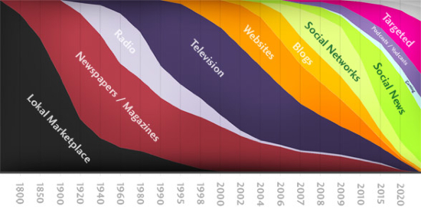
Historie získávání informací
Časová osa komunikace a získávání informací za posledních 210 let + 10 do budoucnosti.

Slide 5
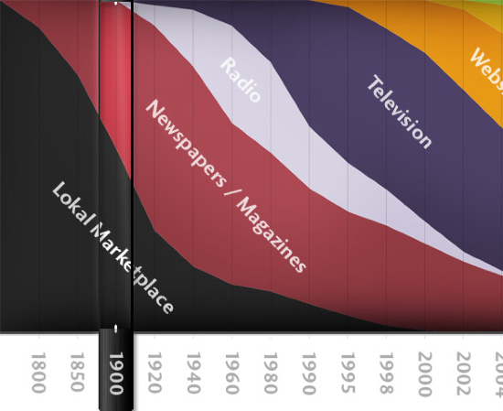
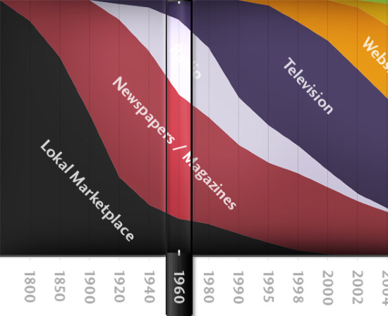
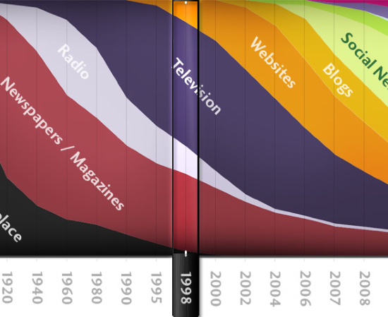
V roce 1800 bylo jediným způsobem získání informace její fyzické vyhledání, nebo komunikace tváří v tvář. O sto let později se možnosti rozšířily o tiskoviny, které jste mohli odebírat doma a získávat informace z míst, kde jste nikdy nebyly a od lidí, které jste nikdy neviděli.
Během dalších 60 let začaly dominovat ve světě informací noviny a ve dvacátých letech se možnosti rozšířily dokonce o živý přenos informací pomocí rádia. Zanedlouho následoval přenos obrazu – televize.
Rok 1998 se stal revolučním hlavně zavedením Internetu. Od té doby se stalo sdílení informací na velké vzdálenosti nepoměrně snadnější.

Slide 6
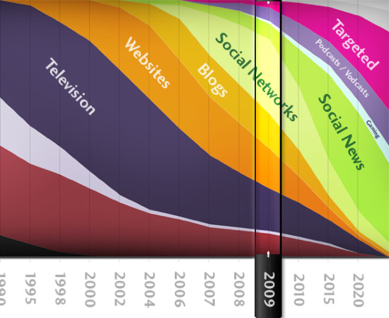
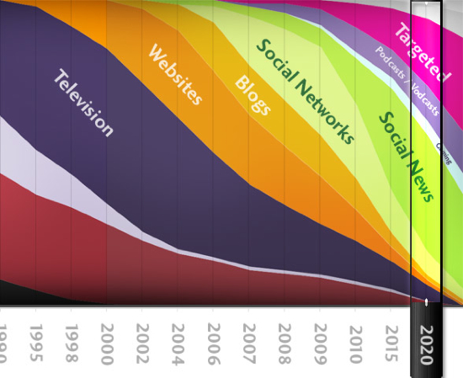
Současnost a budoucnost zdrojů informací
V roce 2004 všichni tvoří webové stránky. Lidé zkoumají svět internetových aplikací a on-line způsob práce. Začínáme být informačně přetížení. Nedůvěryhodnost některých zdrojů narůstá na důležitosti. Vznik sociálních sítí. Jednotlivec se stává nedílnou součástí světa informací a zprávy již nejsou šířeny pouze médii.
Internet novou dominantou našeho světa. Noviny jsou na mrtvém bodě a lidé sledují televizi méně než kdy jindy.
Sociální novinky jsou novinky šířené celosvětově pomocí sociálních sítí. Autorem tak není novinář, ale obyčejný člověk.
Cílené zprávy jsou zase zprávy určené výhradně určité sociální skupině.

Slide 7
Možná blízká budoucnost
v dalších 5-10 letech se bude svět informací poměrně měnit. Všechny tradiční formy informací jsou v podstatě mrtvé
webové stránky mají mnohem menší roli
sociální zprávy budou podstatným zdrojem informací
budou existovat inteligentní informace, kde se hlavní zpráva bude tvořit z více zdrojů
konec statických informací

Slide 8
Rozdělení na primární a sekundární zdroje
primární zdroje jsou shromažďovány nově, na míru řešeného projektu, patří zadavateli
výzkumu, který je sám pořídil nebo je nechal pořídit
k jejich pořízení přistupujeme až tehdy, když k řešení nepostačují sekundární zdroje
ankety, statistiky, studie…

Slide 9
Sekundární zdroje
data, která již existují
jsou použitelná a ověřitelná
jsou soustřeďována za jiným účelem a nemusí plně vyhovovat potřebám výzkumného projektu

Slide 10
Získávání informací ze sekundárních zdrojů
Zásady pro získání informací
specifikace získávaných informací
získání informací
posouzení a hodnověrnosti údajů
stanovení případných primárních zdrojů, kterých je třeba k práci využít

Slide 11
Důležitá terminologie
fakt je aktuální stav věci. V rámci encyklopedie je fakt tvrzení odsouhlasené konsenzem učenců a expertů pracujících na daném tématu
názor je pohled, který někdo zastává, v kontextu, který může a nemusí být ověřitelný. Pokud určitá skupina otevřeně vyjádřila svůj názor, můžeme to použít jako fakt

Slide 12
Posuzování zdrojů sekundárních údajů
Používejte více zdrojů !!!
Užívejte akademickou literaturu – sepsanou v oboru vzdělanými autory. I v tomto případě se snažte spoléhat na více zdrojů. Nikdo není neomylný.
Můžete užívat webové stránky, jsou často přehlednější, ale ověřujte si získané informace.
CITUJTE!!! Pokud píšete seriózní práci, všechna fakta musí být ověřitelná. Každý fakt, který jste použili, jste někde našli. Nezapomeňte tedy pod textem, nebo na konci práce uvést zdroj.

Slide 13
Citace
pro citaci existují zvláštní pravidla
citace má své náležitosti, ty jsou však jiné u knihy než u internetového článku či stránky.
speciální funkci Citace můžete najít v Microsoftu WORD
pro univerzální použití se doporučuje doména www.citace.com; v generátoru najdete adekvátní šablony jak pro knihy, tak pro internetové dokumenty
pro urychlení se dá u knih použít kód ISBN v aplikaci

Slide 14
Wikipedie
častým zdrojem je volná internetová encyklopedie Wikipedie
do Wikipedie může nahrát příspěvky každý uživatel, informace jsou často neúplné a neověřené
pokud citujete z internetové encyklopedie, fakta si musíte ověřit ještě jinde

Slide 15
Shrnutí
zdroje informací jsou prameny, které používáme při vlastní tvorbě
časem se zdroje mění, stále je však musíme ověřovat
každý zdroj se musí v práci ocitovat

Slide 16
Konec prezentace
Název:
Získávání informací z různých zdrojů - prezentace
Autor: Mgr. Dana Vicherková
Zdroje:
FRENCH, Sue Runyard and Ylva. Marketing and public relations handbook for museums,
galleries. AttaMira Press: Altamira Press, 2000. ISBN 07-425-0407-7.
BOUČKOVÁ, Jana. Marketing. Praha: C.H.Beck, 2003, xvii, 432 s. ISBN 80-717-9577-1.
PRIMÁRNÍ A SEKUNDÁRNÍ ZDROJE DAT. In: [online]. 2005 [cit. 2012-07-29]. Dostupné
z: http://management-marketingu.blogspot.cz/2010/09/6-primarni-sekundarni-zdroje-
dat.html
Historie komunikace a získávání informací. In: Kryspin [online]. [cit. 2012-07-29].
Dostupné z: http://iam.kryspin.net/2009/05/18/historie-komunikace-a-informaci/

